Slide 1

Organisation et Processus
Organisation d’une Jam Session
FABRE Maxime – DAVID Aurélien
RAMOS Adrien – LEPOT Florian

Slide 2
Description du Live
Mission
  Divertir en étant présent aux grands événements
  Organisation de ses propres événements
Clients de l’association
  L’Efrei
  Autres clients extérieurs
Objectifs
  Permettre de pratique la musique
  S’amuser et apprendre grâce aux autres

Slide 3
Sondage
Population: 53 personnes dont 13 présentes à la Jam Session
25% de participation parmi l'échantillon
Tous les sujets connaissent le live

Slide 4
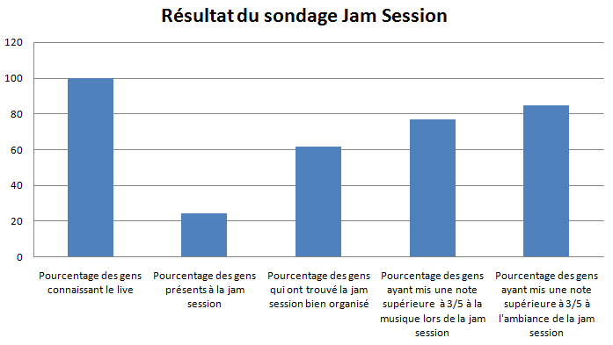
Sondage

Slide 5
Cartographie des processus
Participation aux demandes de présence de l’administration de l’EFREI
Organisation d'évènements propres à l'association
Recruter (ou fidéliser) des membres chaque année
Gestion de la K-Fet et des instruments pour les musiciens

Slide 6

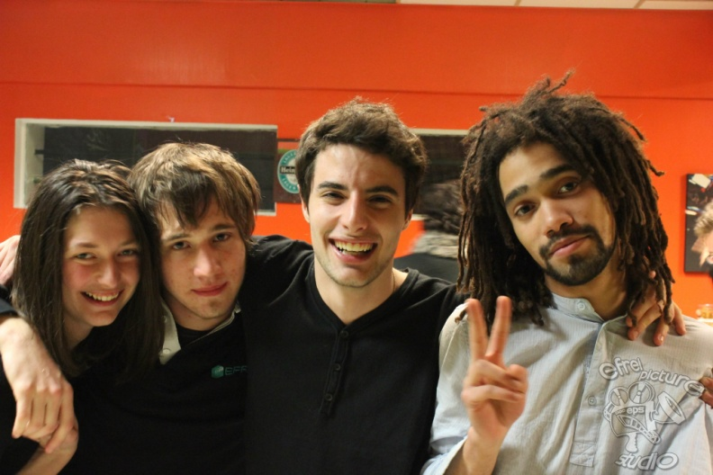
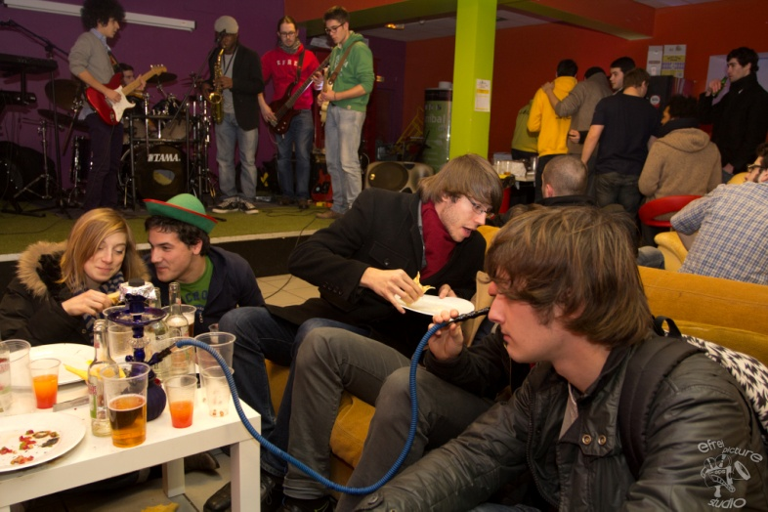
Choix du Processus
Organisation d’une Jam Session
Qu’est ce qu’une Jam session ?

Slide 7
Etude du processus actuel
Trouver une date
Réservation auprès du BDE (Président)
Etablir activités de la soirée, nourriture et boisson (Bureau)
Encore aucune participation des membres
Responsable Communication :
  Mails aux élèves
  Création page facebook
  Création d’une affiche

Slide 8
Etude du processus actuel
Recrutement des musiciens (Bouche à oreille)
Définition des rôles (N’est pas fixe)
Achat de la nourriture et des boissons (Membres)
Installation de la K-Fet
Rangement du matériel

Slide 9
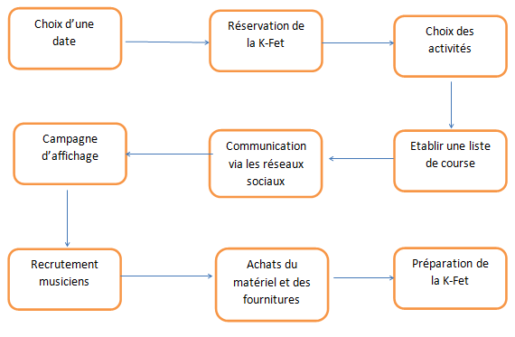
Schéma processus général actuel

Slide 10
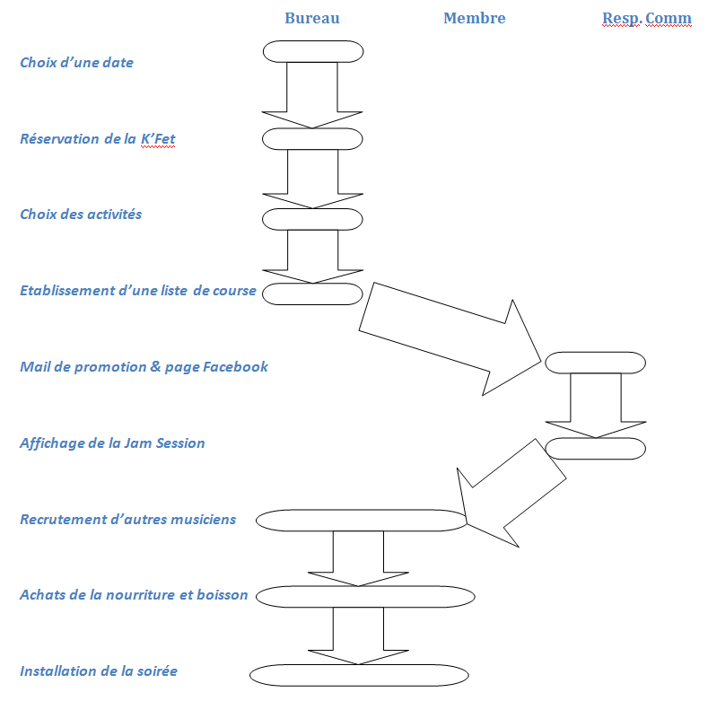
Logigramme du processus actuel

Slide 11
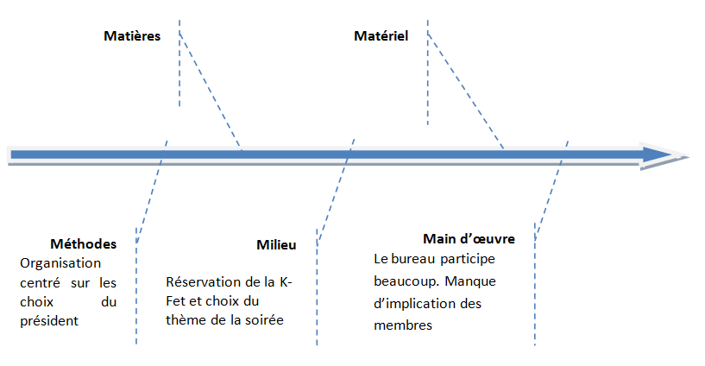
Diagramme de causes et effets

Slide 12
Suggestions d’améliorations
Améliorer, planifier, se renouveler et simplifier le travail de la nouvelle équipe
Qui s’occupe de quoi ?
Président -> réserve la K-fet
Trésorier -> Etablir le budget (ancienne Jam session)
Budget connu, établir des tarifs de boissons et de nourritures (validation du président).
Faire participer les membres Thèmes soirée.

Slide 13
Suggestions d’améliorations
Communication et Gestion des graphistes (Resp. Comm.)
Estimation des participations et budget (Trésorier & Resp. Membres)
Différents achats (Membres)
Recrutement des musiciens et organisation (Resp. Membres)
Répartition des tâches (Président)
Rangement de la K-Fet et Debriefing (Tous)

Slide 14
Proposition de futures activités
« Quart d’heure Blind Test »
Faire participer le public et garantir le « show »
Pourquoi ne pas peindre en s’inspirant de la musique des autres?
Faire participer l’association de danse
Improvisation sur une vidéo

Slide 15
Prévision des problèmes liés au nouveau processus
Emploi du temps
Style musical
Réservation local
Amélioration communication

Slide 16
Prévision des problèmes liés au nouveau processus
Choix nourriture
Choix logistique
Animation soirée
Aménagement Kfet

Slide 17

Conclusion
Le rêve d’une année 2012/2013 avec un nouveau local…
… grâce à une seconde Jam Session !

